Slide 1


Бізнес-конференція
1. Повторення теми «Робота. Співбесіда».
2. Діловий мовний етикет.
3. Кореспонденція з партнерами. (Створюємо проект).

Slide 2
Група поділиться на дві підгрупи:
перша підгрупа буде відстоювати таку позицію - до вибору професії людина повинна ставитися серйозно та відповідально, розуміючи, що помилку, якої припустилися при цьому, пізніше досить складно виправити;
інша підгрупа буде відстоювати таку позицію - людина повинна спробувати себе скрізь, де вона хоче, щоб не «відсидіти» все життя в одній професії.

Slide 3
Оберіть тему та спробуйте коротко висловити на неї свою думку. Будьте готові відповісти на питання.
1) Вибір професії – довгий і нелегкий процес.
2) Об’єктивна оцінка своїх можливостей.
3) Знання особливостей професії.
4) Чинники, що впливають на вибір професії.
5) Остаточне рішення під час вибору професії за вами.

Slide 4

Співбесіда
Підготовка до співбесіди
Зовнішній вигляд
Що продемонструвати
Як розповідати про себе
Що і як сказати про себе
Помилки під час співбесіди
Некоректні питання

Slide 5
Які розбіжності у працевлаштуванні в Чехії та Україні?
У кого найчастіше виникають проблеми в пошуку роботи?
Які, на вашу думку, найважливіші соціальні та економічні гарантії офіційного працевлаштування? Чому?
Яким чином укладення трудового договору та запис у трудовій книжці захищають найманого працівника?
Чому частина людей в Україні працює нелегально?
У якому віці людина отримує право на пенсію?
Як ви вважаєте, які вигоди та невигоди дистанційної роботи?
Яку форму працевлаштування ви оберете для себе? Чому?

Slide 6
Дискусія
Прочитайте твердження. Оберіть те, з яким погоджуєтесь або не погоджуєтесь та доведіть свою позицію:
Потрібно шукати роботу з офіційним працевлаштуванням.
Робота за контрактом є більш вигідною.
Неофіційне працевлаштування обмежує наші права.
Дистанційна (віддалена) робота – це найефективніша форма працевлаштування.
Дистанційна робота – це постійні ризики.

Slide 7
Чеські фірми в Україні
Як ви думаєте, які чеські фірми можуть/могли бути зацікавлені в тому, щоб відкрити свою діяльність в Україні? Чому?
Якби ви мали власну фірму в Чехії, чи наважились би ви прийти на ринок України? Чому?
__________________________
Що краще – бути працевлаштованим чи підприємцем? Чому?
Які вигоди та невигоди підприємницької діяльності по відношенню до працевлаштування?

Slide 8


Чеські фірми в Україні
CzechTrade – це урядове агентство Чеської Республіки з питань підтримки торгівлі. Головним завданням організації є сприяння розвитку міжнародної торгівлі і співпраці між чеськими й іноземними компаніями та підприємцями. Агентство виступає офіційним партнером, який допоможе знайти чеських виробників і постачальників потрібної кваліфікації.
Компанія Skoda Transportation відкрила своє перше представництво в Україні. Офіс в м. Дніпро буде займатися проектами залізничного та громадського транспорту для материнської компанії, що знаходиться в Чеській Республіці. Діяльність представництва Skoda Transportation може сприяти залученню інвестицій, при реалізації в регіоні та Україні в цілому інфраструктурних транспортних проектів. «Наша мета – щоб Skoda повернулася в Україну м. Дніпро – невипадковий вибір. У міста є величезний потенціал», – заявив директор по персоналу Skoda Transportation Тесарж Люмір. Кілька років тому активно велися переговори зі Skoda Transportation про створення спільного виробництва тягового рухомого складу в Україні. У жовтні поточного року керівник «Укрзалізниці» Євген Кравцов заявляв, що не виключає співпраці з чеською компанією з питань поставок локомотивів для України.

Slide 9
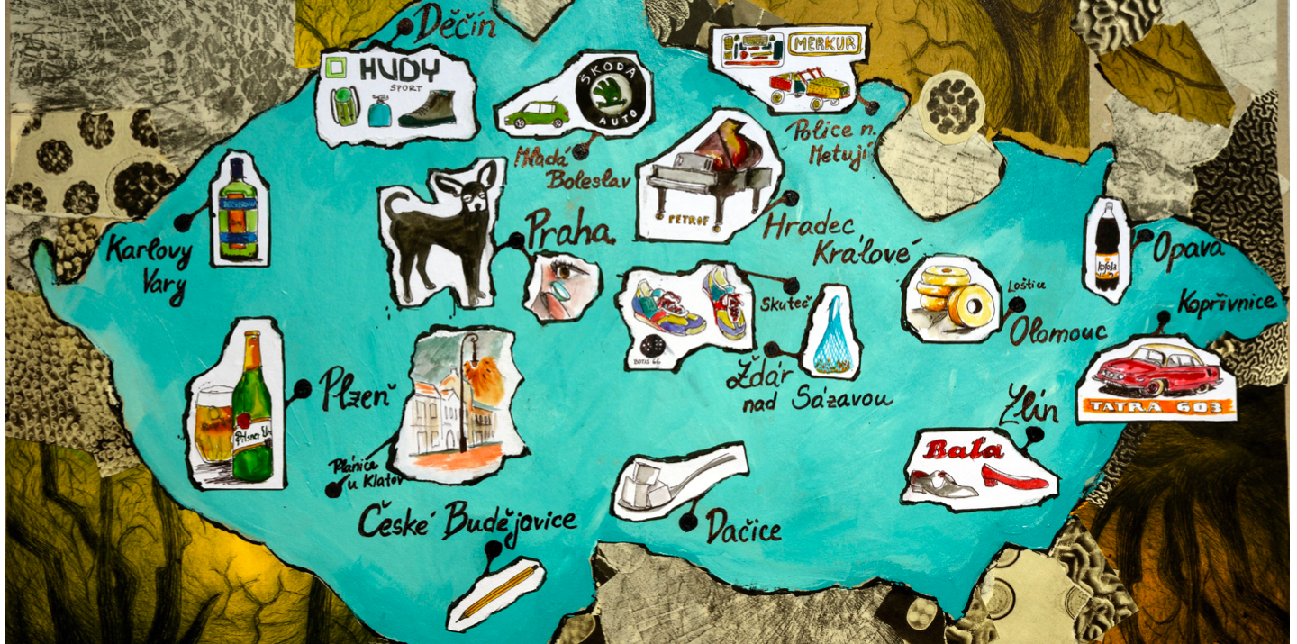
Як представити чеську республіку?

Slide 10
Офіційно-діловий стиль мовлення
Лексичні особливості: спеціальна термінологія; складноскорочені слова; абревіатури; кліше; перевага іменників над дієсловами; віддієслівні іменники; відіменні прийменники; безособові дієслова; обмежене використання особового займенника, вигуків, часток, синонімів, діалектизмів.
Синтаксичні особливості: прямий порядок слів; стійкі словосполучення для зв’язку частин складного речення (таким чином, що…; з тією умовою, що…; на випадок, якщо…); складні речення, що відображають логічне підпорядкування одних фактів іншим; прості поширені речення.

Slide 11
Діловий мовний етикет
Діловий етикет — це поняття містке і включає правила поведінки між діловими партнерами й колегами, мовленнєвий етикет у діловому спілкуванні, правила ведення переговорів, норми листування.
Етика ділового спілкування нового століття вносить корективи в укорінені алгоритми поведінки: тепер в професійних стосунках вже на такі важливі статус і вік, а гендерні відмінності взагалі не мають значення.
У бізнесі немає незначних деталей. Партнери, клієнти та колеги складають уявлення про вас через десятки дрібниць — від міцності рукостискання до стилю одягу.

Slide 12

Як створити хороше перше враження про себе у діловому спілкуванні?
Які фактори вплинуть на створення першого враження?
Спробуймо їх сформулювати: зовнішній вигляд (охайність, одяг, мова кольору); формальне спілкування (привітання, подавання, мова жестів, офіційно-діловий стиль), невербальна поведінка (постава).

Slide 13

Дякую за увагу

